Slide 1


Sandooq-m.com
لعبة صندوق المسابقات
البداية

Slide 2
اختر نوع السؤال
رياضي
ديني
ثقافي
بدون كلام
خمن الشعار الصحيح
اعلام دول
2024 جميع الحقوق محفوظة لمتجر صندوق المسابقات©

Slide 3

سؤال ثقافي
7
6
5
4
3
2
1
14
13
12
11
10
9
8
20
19
18
17
16
15
القائمة

Slide 4

سؤال ثقافي:
ما هو صوت الضفدع ؟
2- حفيف
1- نقيق
4- وريق
3- نهيق
القائمة
2024 جميع الحقوق محفوظة لمتجر صندوق المسابقات©

Slide 5
سؤال ثقافي:
من أول الشعوب الذين وضعو الحروف الهجائية ؟
2- الاغريق
1- العرب
4- الفينيقيون
3- الانجليز
القائمة
2024 جميع الحقوق محفوظة لمتجر صندوق المسابقات©

Slide 6
سؤال ثقافي:
ما هو أصل كلمة بترول ؟
2- عربية
1- لاتينية
4- انجليزية
3- فارسية
القائمة
2024 جميع الحقوق محفوظة لمتجر صندوق المسابقات©

Slide 7
سؤال ثقافي:
أي من الكواكب الآتية يعتبر أصغر كوكب داخل
المجموعة الشمسية ؟
2- الزهرة
1- المريخ
4- الأرض
3- عطارد
القائمة
2024 جميع الحقوق محفوظة لمتجر صندوق المسابقات©

Slide 8
سؤال ثقافي:
ماهي عدد العيون التي تتواجد لدى النحلة ؟
2- خمسة عيون
1- أربعة عيون
4- سبعة عيون
3- ستة عيون
القائمة
2024 جميع الحقوق محفوظة لمتجر صندوق المسابقات©

Slide 9
سؤال ثقافي:
ماذا يسمى صوت الافعى ؟
2- حفيف
1- لحيح
4- فحيح
3- لا صوت لها
القائمة
2024 جميع الحقوق محفوظة لمتجر صندوق المسابقات©

Slide 10
سؤال ثقافي:
ما عدد الجيوب الانفية عند الانسان ؟
2- أربعة
1- إثنين
4- ثمانية
3- ستة
القائمة
2024 جميع الحقوق محفوظة لمتجر صندوق المسابقات©

Slide 11
سؤال ثقافي:
ما هو أخف عنصر من عناصر الجدول الدوري ؟
2- الهيدروجين
1- الهيليوم
4- الاكسجين
3- النيتروجين
القائمة
2024 جميع الحقوق محفوظة لمتجر صندوق المسابقات©

Slide 12
سؤال ثقافي:
ما هو البحر الذي يسمى بحر القلزم ؟
2- البحر الأسود
1- البحر الميت
4- البحر الكاريبي
3- البحر الأحمر
القائمة
2024 جميع الحقوق محفوظة لمتجر صندوق المسابقات©

Slide 13
سؤال ثقافي:
تصل مدة حمل انثى الفيل إلى حوالي...؟
شهر18 2-
شهر16 1-
شهر22 4-
شهر20 3-
القائمة
2024 جميع الحقوق محفوظة لمتجر صندوق المسابقات©

Slide 14
سؤال ثقافي:
اللون الذي لا يمكن للنحل رؤيته هو...؟
2- الأبيض
1- الأحمر
4- الأصفر
3- الأسود
القائمة
2024 جميع الحقوق محفوظة لمتجر صندوق المسابقات©

Slide 15
سؤال ثقافي:
إذا كان لديك 2 إنسان و 3 قطط و 1 كلب
فكم عدد ارجلهم جميعا ؟
20 2-
18 1-
22 4-
22 3-
القائمة
2024 جميع الحقوق محفوظة لمتجر صندوق المسابقات©

Slide 16
سؤال ثقافي:
ماهي عاصمة السنغال ؟
2- كيب تاون
1- داكار
4- ياوندي
3- كامبالا
القائمة
2024 جميع الحقوق محفوظة لمتجر صندوق المسابقات©

Slide 17
سؤال ثقافي:
أي من الدول التالية تقع في قارة أمريكا الجنوبية ؟
2- بوليفيا
1- فيتنام
4- زامبيا
3- بولندا
القائمة
2024 جميع الحقوق محفوظة لمتجر صندوق المسابقات©

Slide 18
سؤال ثقافي:
من أول من اخترع بارود البنادق ؟
2- الروم
1- العرب
4- الإغريق
3- الصينيون
القائمة
2024 جميع الحقوق محفوظة لمتجر صندوق المسابقات©

Slide 19
سؤال ثقافي:
يُقدر عمر الأرض بحوالي 4,54 ...... سنة ؟
2- مليون
1- مليار
4- بليون
3- ترليون
القائمة
2024 جميع الحقوق محفوظة لمتجر صندوق المسابقات©

Slide 20
سؤال ثقافي:
ثاني أكبر دولة عربية من حيث المساحة هي ...؟
2- الجزائر
1- العراق
4- السعودية
3- مصر
القائمة
2024 جميع الحقوق محفوظة لمتجر صندوق المسابقات©

Slide 21
سؤال ثقافي:
في أي سنة بدأت الحرب العالمة الثانية ؟
م1939 2- سنة
م1920 1- سنة
م1929 4- سنة
م1930 3- سنة
القائمة
2024 جميع الحقوق محفوظة لمتجر صندوق المسابقات©

Slide 22
سؤال ثقافي:
كم عدد النجوم الموجودة في علم الصين ؟
2- أربعة نجوم
1- ثلاثة نجوم
4- ستة نجوم
3- خمسة نجوم
القائمة
2024 جميع الحقوق محفوظة لمتجر صندوق المسابقات©

Slide 23
سؤال ثقافي:
ما هو اللون الذي ينتج عند خلط اللون الأحمر
مع اللون الاصفر
2- بنفسجي
1- رمادي
4- بُنّي
3- برتقالي
القائمة
2024 جميع الحقوق محفوظة لمتجر صندوق المسابقات©

Slide 24
سؤال رياضي
7
6
5
4
3
2
1
14
13
12
11
10
9
8
20
19
18
17
16
15
القائمة
2024 جميع الحقوق محفوظة لمتجر صندوق المسابقات©

Slide 25
سؤال رياضي:
من هو الفريق الذي استطاع أن يفوز بأول بطولة
لكأس العالم مرتان على التوالي؟
2- فرنسا
1- ايطاليا
4- البرازيل
3- انجلترا
القائمة
2024 جميع الحقوق محفوظة لمتجر صندوق المسابقات©

Slide 26
سؤال رياضي:
متى بدأ الدوري السعودي ؟
م1966 2-
م1955 1-
م1976 4-
م1975 3-
القائمة
2024 جميع الحقوق محفوظة لمتجر صندوق المسابقات©

Slide 27
سؤال رياضي:
من هو اللاعب الوحيد الذي شارك في 19 موسم
متتالي في الدوري السعودي؟
2- محمد الشلهوب
1- حسين عبد الغني
4- محمد نور
3- ياسر القحطاني
القائمة
2024 جميع الحقوق محفوظة لمتجر صندوق المسابقات©

Slide 28
سؤال رياضي:
ما هي أول دولة عربية شاركت في كأس العالم؟
2- المغرب
1- الجزائر
4- مصر
3- السعودية
القائمة
2024 جميع الحقوق محفوظة لمتجر صندوق المسابقات©

Slide 29
سؤال رياضي:
كم عدد اللاعبين في فريق كرة السلة؟
2- ستة
1- أربعة
4- ثمانية
3- خمسة
القائمة
2024 جميع الحقوق محفوظة لمتجر صندوق المسابقات©

Slide 30
سؤال رياضي:
كم عدد المرات التي فاز بها اللاعب ليونيل ميسي
بجائزة الكرة الذهبية؟
2- ستة
1- خمسة
4- ثمانية
3- سبعة
القائمة
2024 جميع الحقوق محفوظة لمتجر صندوق المسابقات©

Slide 31
سؤال رياضي:
في أي بلد أقيم أول كأس عالم؟
2- انجلترا
1- الأورغواي
4- ايطاليا
3- فرنسا
القائمة
2024 جميع الحقوق محفوظة لمتجر صندوق المسابقات©

Slide 32
سؤال رياضي:
ما اسم آخر نادي كرة قدم لعب معه اللاعب
ديفيد بيكهام قبل إعلان اعتزاله؟
2- ريال مدريد
1- مانشستر يونايتد
4- ميلان
3- باريس سان جيرمان
القائمة
2024 جميع الحقوق محفوظة لمتجر صندوق المسابقات©

Slide 33
سؤال رياضي:
ما هو الاسم الأول الحقيقي لمحمد علي كلاي؟
2- كاسيوس
1- جون
4- دايفيد
3- سايمون
القائمة
2024 جميع الحقوق محفوظة لمتجر صندوق المسابقات©

Slide 34
سؤال رياضي:
في أي مونديال كانت نطحة زيدان المشهورة
ضد مدافع المنتخب الإيطالي ماركو ماتيراتزي ؟
م1998 2-
م1994 1-
م2006 4-
م2002 3-
القائمة
2024 جميع الحقوق محفوظة لمتجر صندوق المسابقات©

Slide 35
سؤال رياضي:
كم مرة فازت السعودية بكأس الخليج العربي ؟
2- مرتين
1- مرة واحدة
4- اربع مرات
3- ثلاث مرات
القائمة
2024 جميع الحقوق محفوظة لمتجر صندوق المسابقات©

Slide 36
سؤال رياضي:
كم مرة فاز منتخب إيطاليا بكأس العالم ؟
2- مرتان
1- مرة واحدة
4- اربع مرات
3- ثلاث مرات
القائمة
2024 جميع الحقوق محفوظة لمتجر صندوق المسابقات©

Slide 37
سؤال رياضي:
من هو الفريق الذي توج بلقب دوري أبطال أوروبا
عام 2011؟
2- برشلونة
1- ريال مدريد
4- بايرن ميونخ
3- مانشستر يونايتد
القائمة
2024 جميع الحقوق محفوظة لمتجر صندوق المسابقات©

Slide 38
سؤال رياضي:
في بداية لعبة الشطرنج كم عدد الجنود
التي يمتلكها كل لاعب؟
2- ثمانية
1- ستة
4- اثنا عشر
3- عشرة
القائمة
2024 جميع الحقوق محفوظة لمتجر صندوق المسابقات©

Slide 39
سؤال رياضي:
نادي الجيش نادي رياضي مشهور في أي دولة يوجد؟
2- مصر
1- العراق
4- الكويت
3- ليبيا
القائمة
2024 جميع الحقوق محفوظة لمتجر صندوق المسابقات©

Slide 40
سؤال رياضي:
متى تم اعتماد تقنية "الفار" في الدوري
السعودي للمحترفين؟
م2022 2-
م2019 1-
م2021 4-
م2020 3-
القائمة
2024 جميع الحقوق محفوظة لمتجر صندوق المسابقات©

Slide 41
سؤال رياضي:
ما اسم أول ناد أحرز فيه اللاعب العالمي الشّهير
واين روني أوّل هدف عالمي له؟
2- إيفرتون
1- ارسنال
3- دي سي يونايتد
3- مانشستر يونايتد
القائمة
2024 جميع الحقوق محفوظة لمتجر صندوق المسابقات©

Slide 42
سؤال رياضي:
كم عدد المرّات التي فاز بها نادي بايرن ميونخ الألماني في بطولة دوري ابطال اوروبا حتّى عام ٢٠٢٥ ؟
2- اربعة
1- ثلاثة
4- ستة
3- خمسة
القائمة
2024 جميع الحقوق محفوظة لمتجر صندوق المسابقات©

Slide 43
سؤال رياضي:
ما اسم المنتخب العالمي الذي وصل إلى نهائيات كأس العالم ثلاث مرّات، إلّا أنّه لم يستطع الفوز ولا مرّة فيها ؟
2- المجر
1- هولندا
4- المغرب
3- تشيكوسلوفاكيا
القائمة
2024 جميع الحقوق محفوظة لمتجر صندوق المسابقات©

Slide 44
سؤال رياضي:
كم مرة فازت السعودية بكأس الخليج العربي ؟
2- مرتين
1- مرة واحدة
4- أربع مرات
3- ثلاث مرات
القائمة
2024 جميع الحقوق محفوظة لمتجر صندوق المسابقات©

Slide 45
سؤال ديني
7
6
5
4
3
2
1
14
13
12
11
10
9
8
20
19
18
17
16
15
القائمة
2024 جميع الحقوق محفوظة لمتجر صندوق المسابقات©

Slide 46
سؤال ديني:
كم كان عمر النبي محمد صلى الله عليه وسلم
عندما توفيت أمه ؟
2- أربع سنوات
1- ثلاث سنوات
3- ست سنوات
4- خمس سنوات
القائمة
2024 جميع الحقوق محفوظة لمتجر صندوق المسابقات©

Slide 47
سؤال ديني:
ما السورة التي ختمت باسم وقت من أوقات الصلاة ؟
2- سورة الفجر
1- سورة القدر
4- سورة البلد
3- سورة الأعلى
القائمة
2024 جميع الحقوق محفوظة لمتجر صندوق المسابقات©

Slide 48
سؤال ديني:
كم عدد التكبيرات في الركعة الأولى
في صلاة العيد ؟
2- سبعة
1- ستة
4- خمسة
3- ثمانية
القائمة
2024 جميع الحقوق محفوظة لمتجر صندوق المسابقات©

Slide 49
سؤال ديني:
في أي جهة يقع باب الكعبة المشرفة ؟
2- في الجهة الجنوبية
1- في الجهة الغربية
4- في الجهة الشرقية
3- في الجهة الشمالية
القائمة
2024 جميع الحقوق محفوظة لمتجر صندوق المسابقات©

Slide 50
سؤال ديني:
قال تعالى في سورة العاديات: ( فالمغيرات صبحا )
ما المقصود بالمغيرات ؟
2- الخيل
1- الإبل
4- الرياح الشديدة
3- الملائكة
القائمة
2024 جميع الحقوق محفوظة لمتجر صندوق المسابقات©

Slide 51
سؤال ديني:
ماهو اسم أول صحابي قرأ القرآن جهراً ؟
2- عبد الله بن عمرو
1- عبد الله بن عباس
4- عبد الله بن مسعود
3- عبد الله بن الزبير
القائمة
2024 جميع الحقوق محفوظة لمتجر صندوق المسابقات©

Slide 52
سؤال ديني:
ماهي غزوة الفرقان ؟
2- غزوة الخندق
1- غزوة أحد
غزوة الطائف
3- غزوة بدر
القائمة
2024 جميع الحقوق محفوظة لمتجر صندوق المسابقات©

Slide 53
سؤال ديني:
في أي عام تم فرض فريضة الصيام ؟
2- العام الثاني من الهجرة
1- العام الأول من الهجرة
1- العام الرابع من الهجرة
3- العام الثالث من الهجرة
القائمة
2024 جميع الحقوق محفوظة لمتجر صندوق المسابقات©

Slide 54
سؤال ديني:
أحد هؤلاء الصحابة من العشرة المُبشَرين بالجنة ؟
2- الأشعث بن قيس
1- سعد بن أبي وقاص
4- سلمان الفارسي
3- عقيل بن أبي طالب
القائمة
2024 جميع الحقوق محفوظة لمتجر صندوق المسابقات©

Slide 55
سؤال ديني:
في أي سنة هجرية كانت غزوة أحد ؟
2- السنة الثانية للهجرة
1- السنة الأولى للهجرة
4- السنة الرابعة للهجرة
3- السنة الثالثة للهجرة
القائمة
2024 جميع الحقوق محفوظة لمتجر صندوق المسابقات©

Slide 56
سؤال ديني:
من هي النصرانية التي أسلمت ثم تزوجها
النبي صلى الله عليه وسلم ؟
2- ميمونة
1- جويرية بنت الحارث
4- مارية القبطية
3- سودة بنت زمعة
القائمة
2024 جميع الحقوق محفوظة لمتجر صندوق المسابقات©

Slide 57
سؤال ديني:
ما عدد أحزاب القرآن الكريم ؟
2- أربعين
1- ثلاثين
1- ستين
3- خمسين
القائمة
2024 جميع الحقوق محفوظة لمتجر صندوق المسابقات©

Slide 58
سؤال ديني:
قال تعالى في سورة المدثر: (والرجز فاهجر)
ما المقصود بالرجز؟
2- الجِدال
1- الأوثان
4- الكذب
3- النوم
القائمة
2024 جميع الحقوق محفوظة لمتجر صندوق المسابقات©

Slide 59
سؤال ديني:
قال تعالى: (والصافات صفا * فالزاجرات زجرا)
ما المقصود بالزاجرات؟
2- الملائكة
1- الرياح
4- السحاب
3- الغمام
القائمة
2024 جميع الحقوق محفوظة لمتجر صندوق المسابقات©

Slide 60
سؤال ديني:
ما هو عدد حملة العرش يوم القيامة
والمذكورين في القرآن الكريم ؟
2- ثمانية
1- سبعة
4- عشرة
3- تسعة
القائمة
2024 جميع الحقوق محفوظة لمتجر صندوق المسابقات©

Slide 61
سؤال ديني:
ما هي السورة التي يُطلق عليها أم الكتاب ؟
2- سورة البقرة
1- سورة الفاتحة
4- سورة محمد
3- سورة يس
القائمة
2024 جميع الحقوق محفوظة لمتجر صندوق المسابقات©

Slide 62
سؤال ديني:
ماهي الرادفة ؟
2- الدابّة
1- الساعة
4- النفخة الثانية في البوق
3- النفخة الأولى في البوق
القائمة
2024 جميع الحقوق محفوظة لمتجر صندوق المسابقات©

Slide 63
سؤال ديني:
كم مرة اعتمر النبي صلى الله عليه وسلم ؟
2- خمس مرات
1- أربع مرات
4- سبع مرات
3- عمرة واحدة
القائمة
2024 جميع الحقوق محفوظة لمتجر صندوق المسابقات©

Slide 64
سؤال ديني:
في أي عام هجري وقعت غزوة خيبر ؟
2- السابع من الهجرة
1- الخامس من الهجرة
4- العاشر من الهجرة
3- التاسع من الهجرة
القائمة
2024 جميع الحقوق محفوظة لمتجر صندوق المسابقات©

Slide 65
سؤال ديني:
في أي سورة ذُكرت قصة قابيل وهابيل ؟
2- سورة القصص
1- سورة الأعراف
4- سورة المائدة
3- سورة الأنعام
القائمة
2024 جميع الحقوق محفوظة لمتجر صندوق المسابقات©

Slide 66
خمن اسم الدولة
7
6
5
4
3
2
1
14
13
12
11
10
9
8
20
19
18
17
16
15
القائمة
2024 جميع الحقوق محفوظة لمتجر صندوق المسابقات©

Slide 67

خمن اسم الدولة
قبرص
القائمة
2024 جميع الحقوق محفوظة لمتجر صندوق المسابقات©

Slide 68

خمن اسم الدولة
صربيا
القائمة
2024 جميع الحقوق محفوظة لمتجر صندوق المسابقات©

Slide 69

خمن اسم الدولة
النيبال
القائمة
2024 جميع الحقوق محفوظة لمتجر صندوق المسابقات©

Slide 70

خمن اسم الدولة
جورجيا
القائمة
2024 جميع الحقوق محفوظة لمتجر صندوق المسابقات©

Slide 71

خمن اسم الدولة
فنلندا
القائمة
2024 جميع الحقوق محفوظة لمتجر صندوق المسابقات©

Slide 72

خمن اسم الدولة
اوغندا
القائمة
2024 جميع الحقوق محفوظة لمتجر صندوق المسابقات©

Slide 73

خمن اسم الدولة
تونس
القائمة
2024 جميع الحقوق محفوظة لمتجر صندوق المسابقات©

Slide 74

خمن اسم الدولة
الدنمارك
القائمة
2024 جميع الحقوق محفوظة لمتجر صندوق المسابقات©

Slide 75

خمن اسم الدولة
ماليزيا
القائمة
2024 جميع الحقوق محفوظة لمتجر صندوق المسابقات©

Slide 76

خمن اسم الدولة
بولندا
القائمة
2024 جميع الحقوق محفوظة لمتجر صندوق المسابقات©

Slide 77

خمن اسم الدولة
الصومال
القائمة
2024 جميع الحقوق محفوظة لمتجر صندوق المسابقات©

Slide 78

خمن اسم الدولة
اذربيجان
القائمة
2024 جميع الحقوق محفوظة لمتجر صندوق المسابقات©

Slide 79

خمن اسم الدولة
اليونان
القائمة
2024 جميع الحقوق محفوظة لمتجر صندوق المسابقات©

Slide 80

خمن اسم الدولة
بنما
القائمة
2024 جميع الحقوق محفوظة لمتجر صندوق المسابقات©

Slide 81

خمن اسم الدولة
بنغلاديش
القائمة
2024 جميع الحقوق محفوظة لمتجر صندوق المسابقات©

Slide 82

خمن اسم الدولة
الأورغواي
القائمة
2024 جميع الحقوق محفوظة لمتجر صندوق المسابقات©

Slide 83

خمن اسم الدولة
فنزويلا
القائمة
2024 جميع الحقوق محفوظة لمتجر صندوق المسابقات©

Slide 84

خمن اسم الدولة
الفلبين
القائمة
2024 جميع الحقوق محفوظة لمتجر صندوق المسابقات©

Slide 85

خمن اسم الدولة
أوزبكستان
القائمة
2024 جميع الحقوق محفوظة لمتجر صندوق المسابقات©

Slide 86

خمن اسم الدولة
كرواتيا
القائمة
2024 جميع الحقوق محفوظة لمتجر صندوق المسابقات©

Slide 87
خمن الشعار الصحيح
7
6
5
4
3
2
1
14
13
12
11
10
9
8
20
19
18
17
16
15
القائمة
2024 جميع الحقوق محفوظة لمتجر صندوق المسابقات©

Slide 88

خمن الشعار الصحيح
x
✓
القائمة
2024 جميع الحقوق محفوظة لمتجر صندوق المسابقات©

Slide 89

خمن الشعار الصحيح
x
✓
القائمة
2024 جميع الحقوق محفوظة لمتجر صندوق المسابقات©

Slide 90

خمن الشعار الصحيح
x
✓
القائمة
2024 جميع الحقوق محفوظة لمتجر صندوق المسابقات©

Slide 91

خمن الشعار الصحيح
✓
x
القائمة
2024 جميع الحقوق محفوظة لمتجر صندوق المسابقات©

Slide 92

خمن الشعار الصحيح
x
✓
القائمة
2024 جميع الحقوق محفوظة لمتجر صندوق المسابقات©

Slide 93

خمن الشعار الصحيح
x
✓
القائمة
2024 جميع الحقوق محفوظة لمتجر صندوق المسابقات©

Slide 94

خمن الشعار الصحيح
✓
x
القائمة
2024 جميع الحقوق محفوظة لمتجر صندوق المسابقات©

Slide 95

خمن الشعار الصحيح
x
✓
القائمة
2024 جميع الحقوق محفوظة لمتجر صندوق المسابقات©

Slide 96

خمن الشعار الصحيح
x
✓
القائمة
2024 جميع الحقوق محفوظة لمتجر صندوق المسابقات©

Slide 97

خمن الشعار الصحيح
x
✓
القائمة
2024 جميع الحقوق محفوظة لمتجر صندوق المسابقات©

Slide 98

خمن الشعار الصحيح
DD
x
✓
القائمة
2024 جميع الحقوق محفوظة لمتجر صندوق المسابقات©

Slide 99

خمن الشعار الصحيح
DD
x
✓
القائمة
2024 جميع الحقوق محفوظة لمتجر صندوق المسابقات©

Slide 100

خمن الشعار الصحيح
x
✓
DD
القائمة
2024 جميع الحقوق محفوظة لمتجر صندوق المسابقات©

Slide 101

خمن الشعار الصحيح
DD
x
✓
القائمة
2024 جميع الحقوق محفوظة لمتجر صندوق المسابقات©

Slide 102

خمن الشعار الصحيح
x
DD
✓
القائمة
2024 جميع الحقوق محفوظة لمتجر صندوق المسابقات©

Slide 103

خمن الشعار الصحيح
x
DD
✓
القائمة
2024 جميع الحقوق محفوظة لمتجر صندوق المسابقات©

Slide 104

خمن الشعار الصحيح
DD
x
✓
القائمة
2024 جميع الحقوق محفوظة لمتجر صندوق المسابقات©

Slide 105

خمن الشعار الصحيح
x
✓
DD
القائمة
2024 جميع الحقوق محفوظة لمتجر صندوق المسابقات©

Slide 106

خمن الشعار الصحيح
✓
x
DD
القائمة
2024 جميع الحقوق محفوظة لمتجر صندوق المسابقات©

Slide 107

خمن الشعار الصحيح
x
✓
DD
القائمة
2024 جميع الحقوق محفوظة لمتجر صندوق المسابقات©

Slide 108
خمن المثل بدون كلام
7
6
5
4
3
2
1
14
13
12
11
10
9
8
20
19
18
17
16
15
القائمة
2024 جميع الحقوق محفوظة لمتجر صندوق المسابقات©

Slide 109
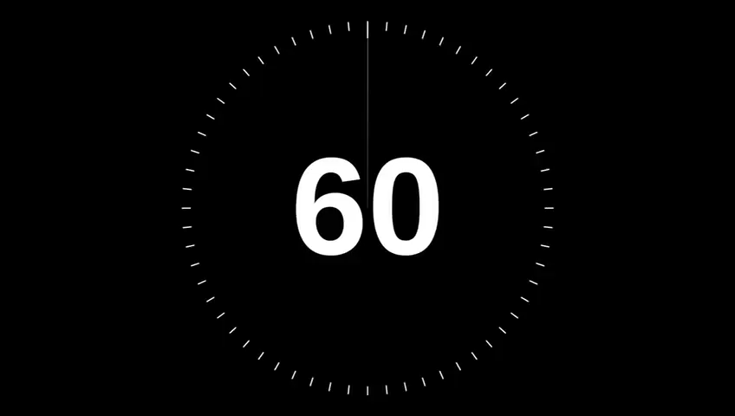
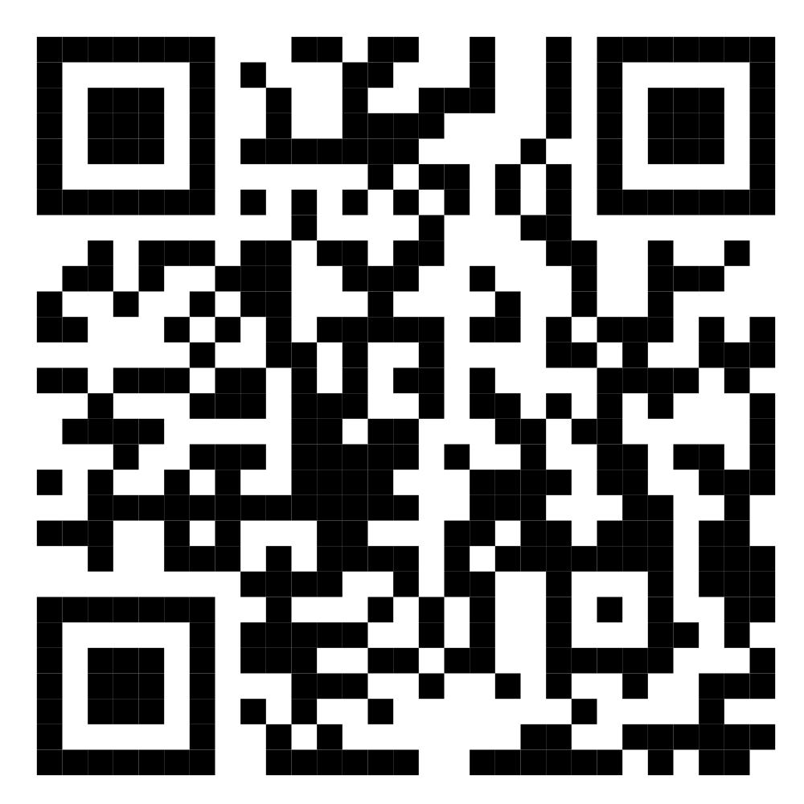
خمن المثل بدون كلام
وحاول تشرح لفريقك بدون ولا كلمة .QR امسح ال
ابدا
القائمة

Slide 110
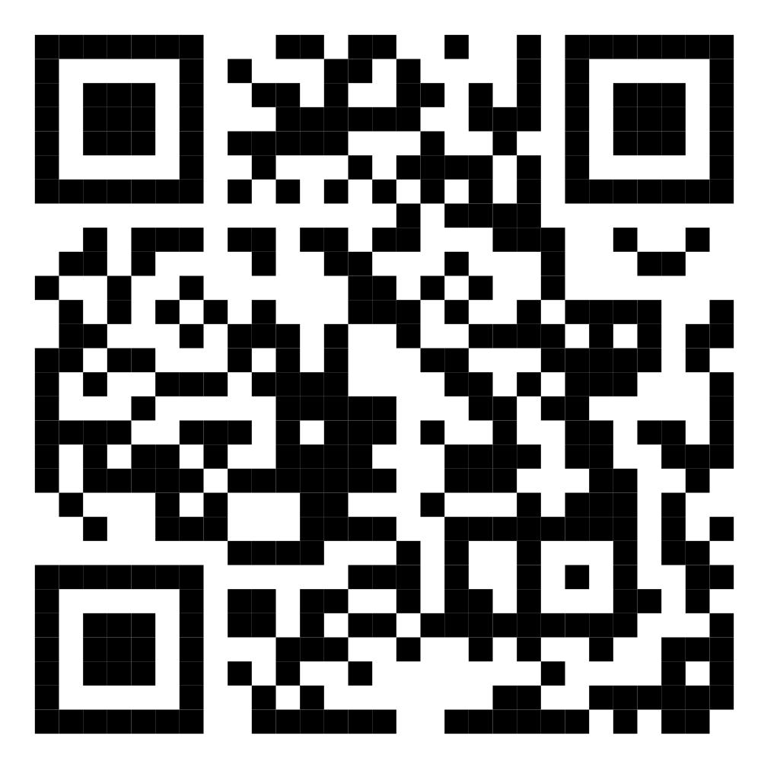
خمن المثل بدون كلام
وحاول تشرح لفريقك بدون ولا كلمة .QR امسح ال
ابدا
القائمة

Slide 111
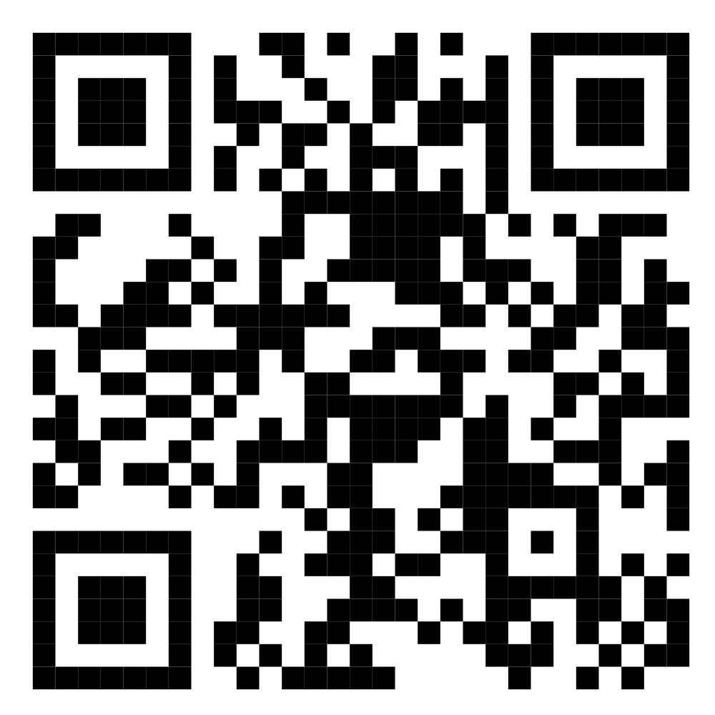
خمن المثل بدون كلام
وحاول تشرح لفريقك بدون ولا كلمة .QR امسح ال
ابدا
القائمة

Slide 112
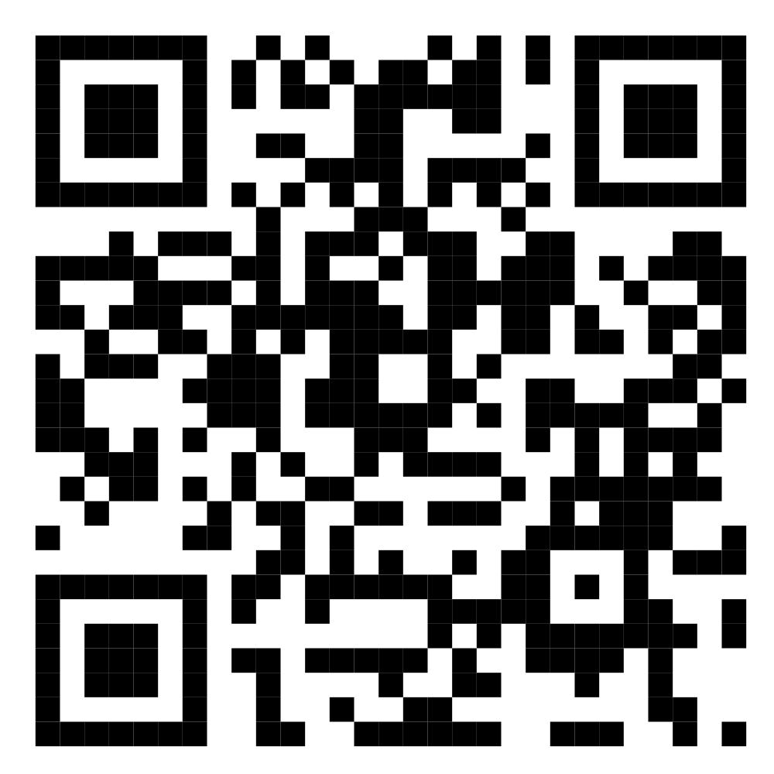
خمن المثل بدون كلام
وحاول تشرح لفريقك بدون ولا كلمة .QR امسح ال
ابدا
القائمة

Slide 113
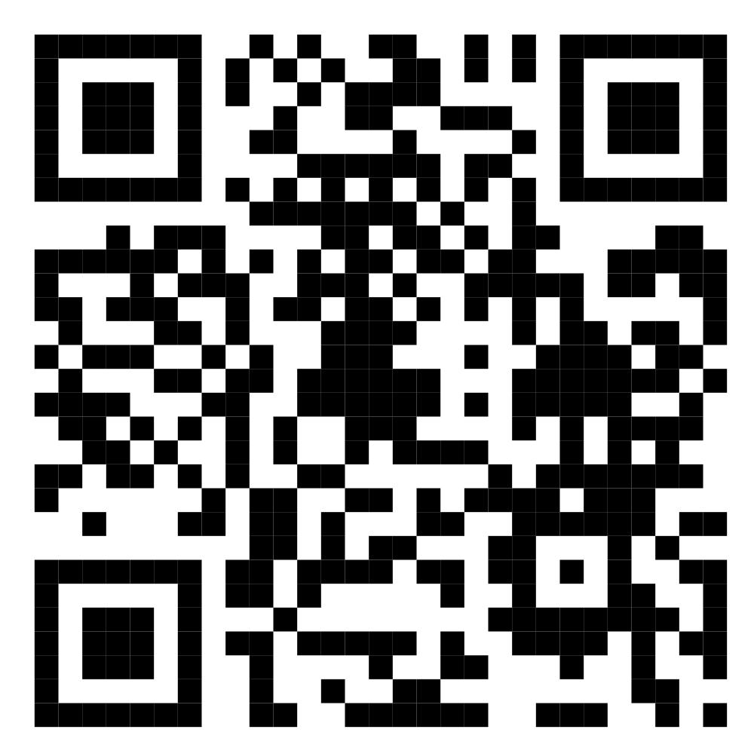
خمن المثل بدون كلام
وحاول تشرح لفريقك بدون ولا كلمة .QR امسح ال
ابدا
القائمة

Slide 114
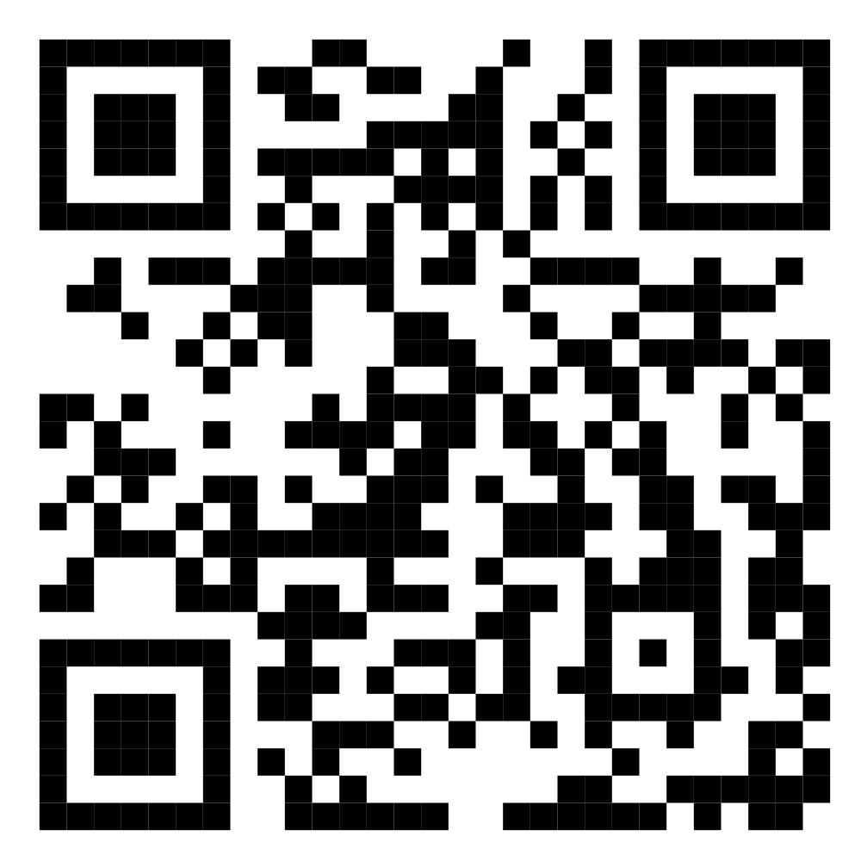
خمن المثل بدون كلام
وحاول تشرح لفريقك بدون ولا كلمة .QR امسح ال
ابدا
القائمة

Slide 115
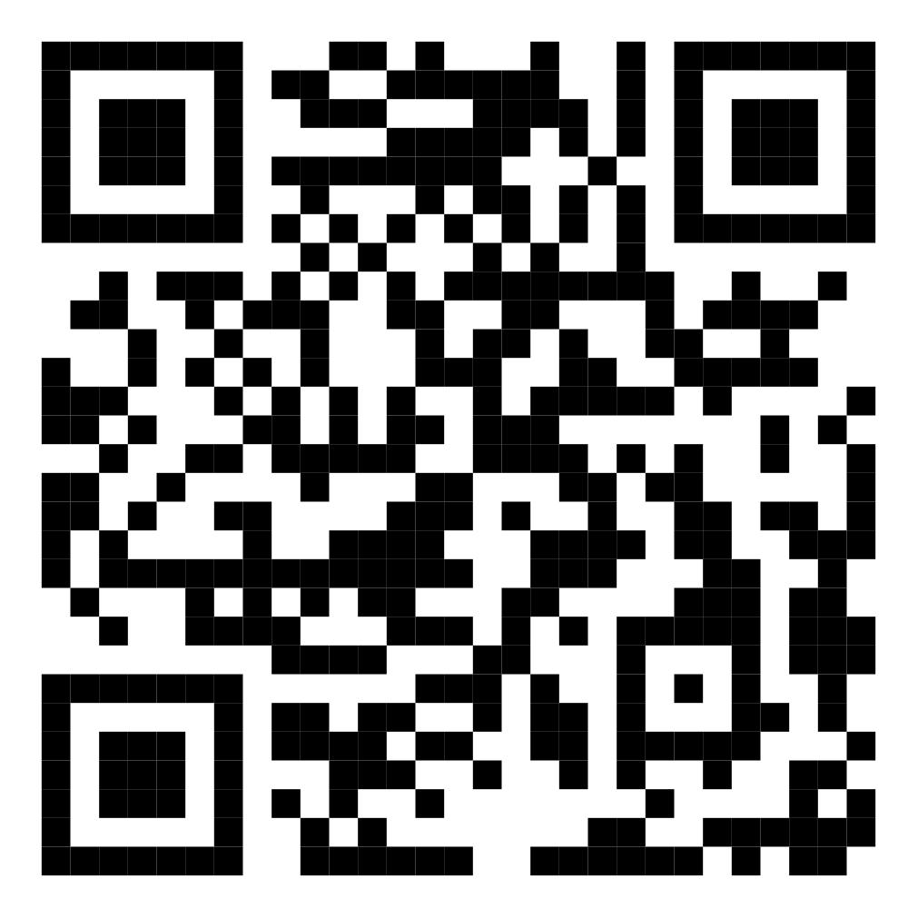
خمن المثل بدون كلام
وحاول تشرح لفريقك بدون ولا كلمة .QR امسح ال
ابدا
القائمة

Slide 116
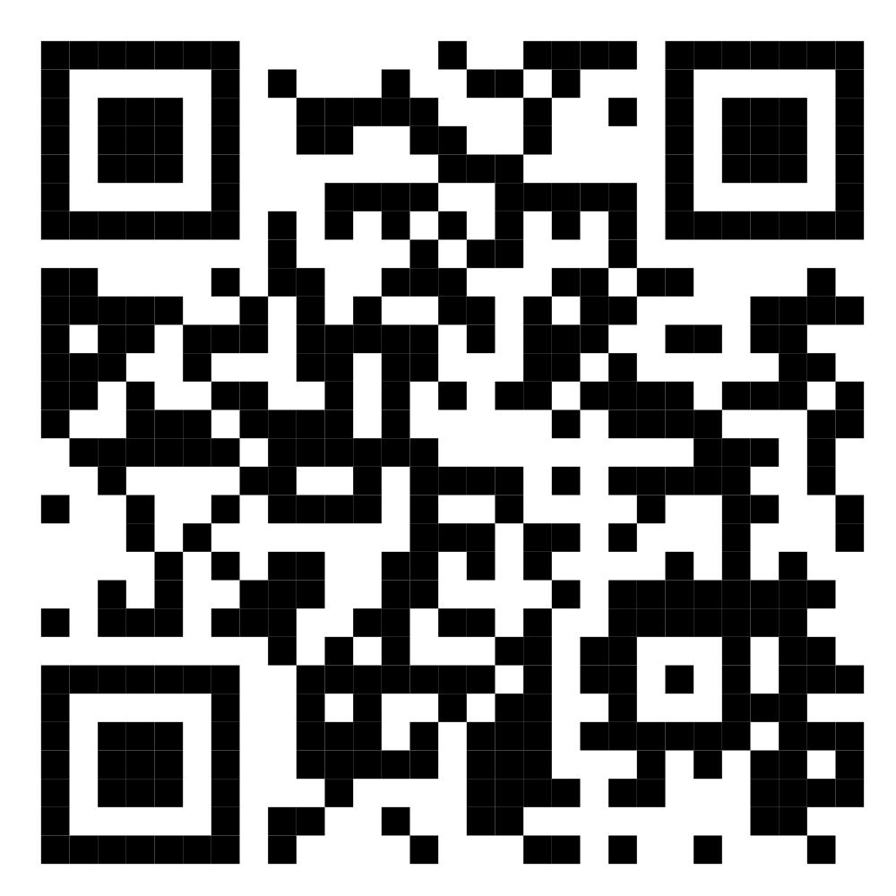
خمن المثل بدون كلام
وحاول تشرح لفريقك بدون ولا كلمة .QR امسح ال
ابدا
القائمة

Slide 117
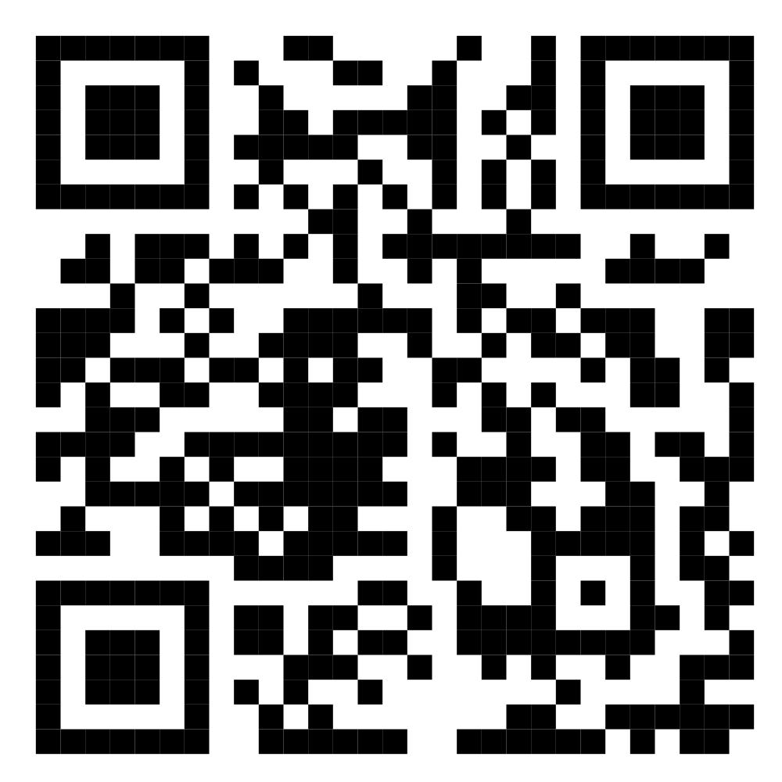
خمن المثل بدون كلام
وحاول تشرح لفريقك بدون ولا كلمة .QR امسح ال
ابدا
القائمة

Slide 118
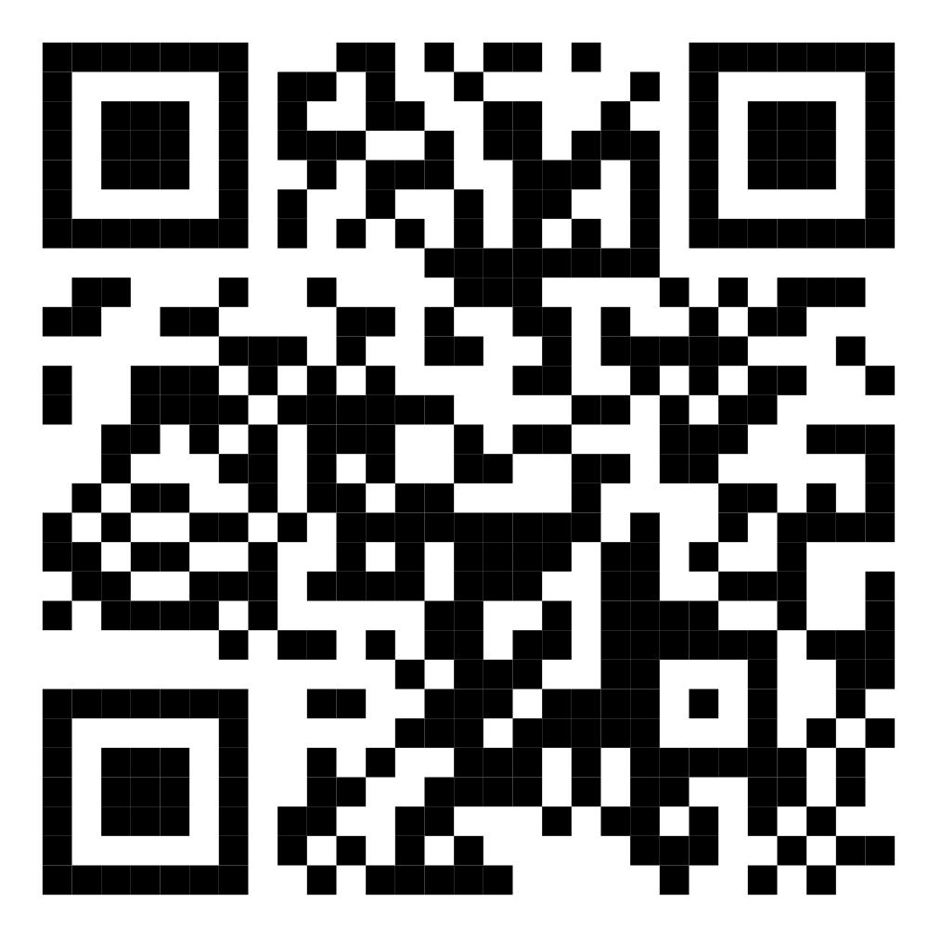
خمن المثل بدون كلام
وحاول تشرح لفريقك بدون ولا كلمة .QR امسح ال
ابدا
القائمة

Slide 119
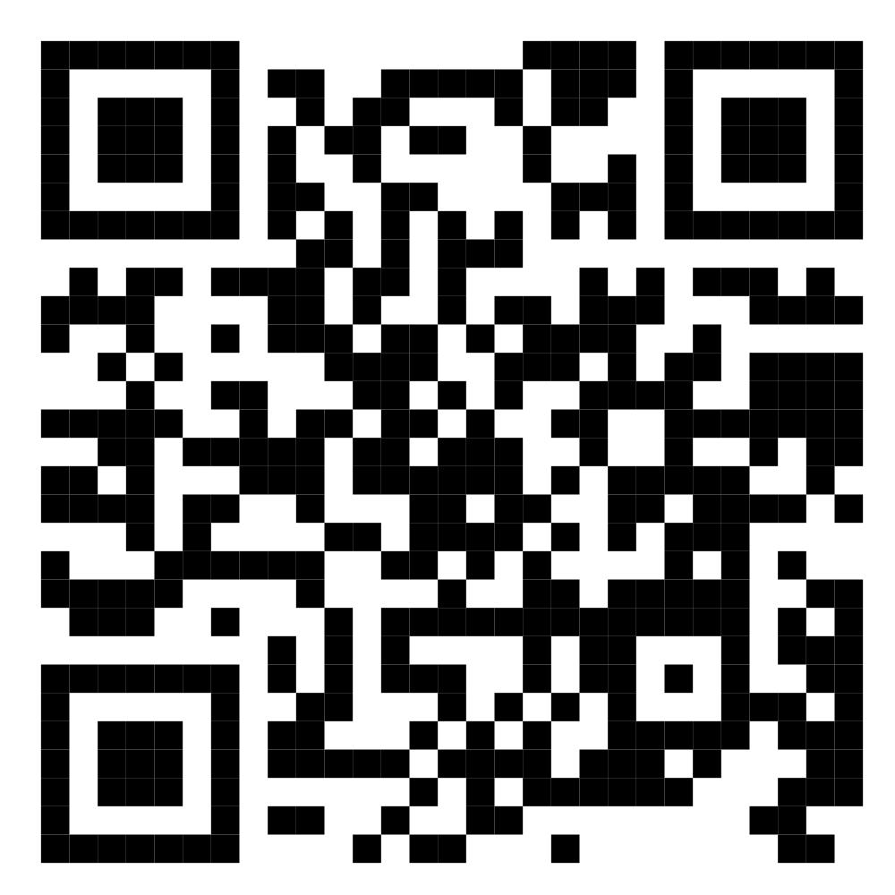
خمن المثل بدون كلام
وحاول تشرح لفريقك بدون ولا كلمة .QR امسح ال
ابدا
القائمة

Slide 120
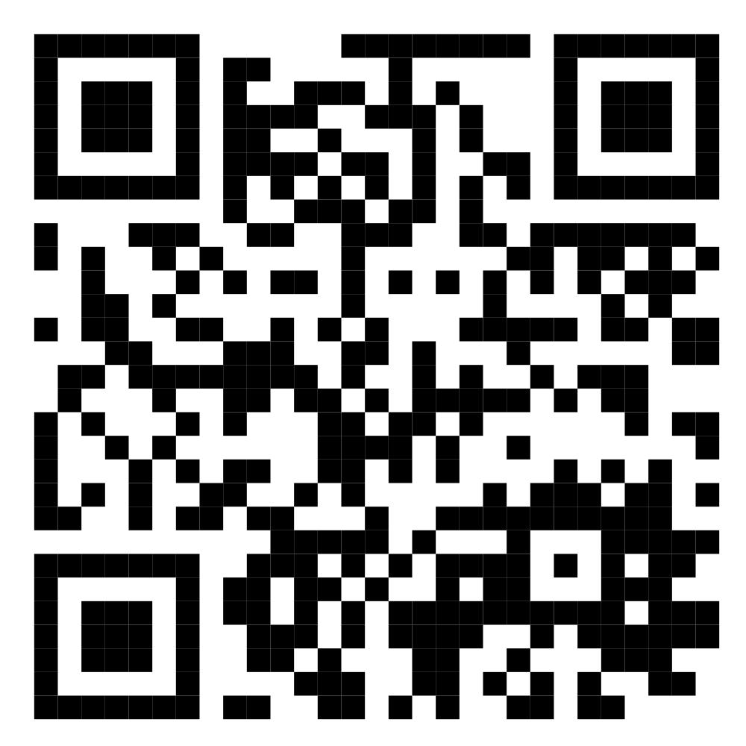
خمن المثل بدون كلام
وحاول تشرح لفريقك بدون ولا كلمة .QR امسح ال
ابدا
القائمة

Slide 121
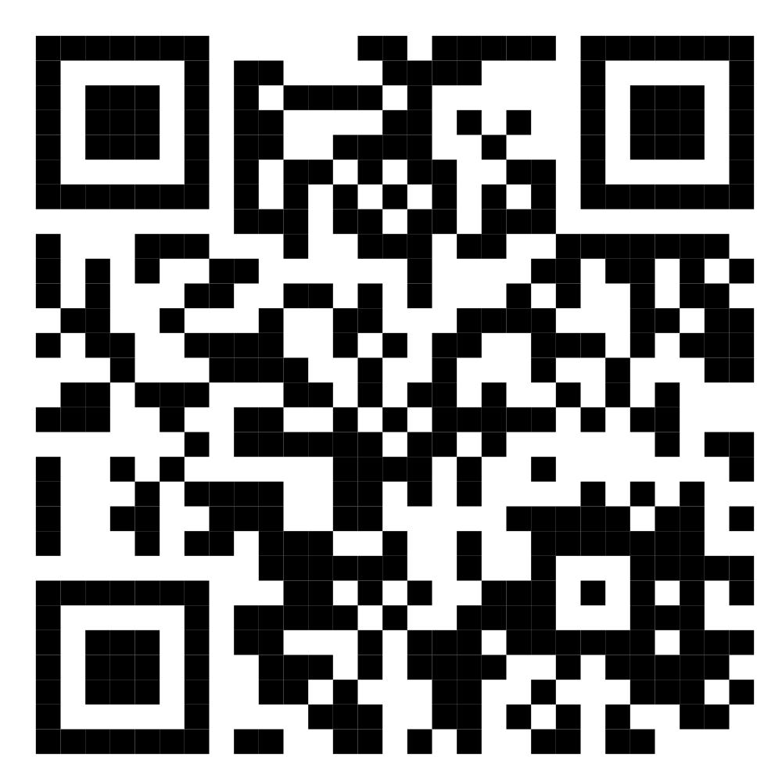
خمن المثل بدون كلام
وحاول تشرح لفريقك بدون ولا كلمة .QR امسح ال
ابدا
القائمة

Slide 122
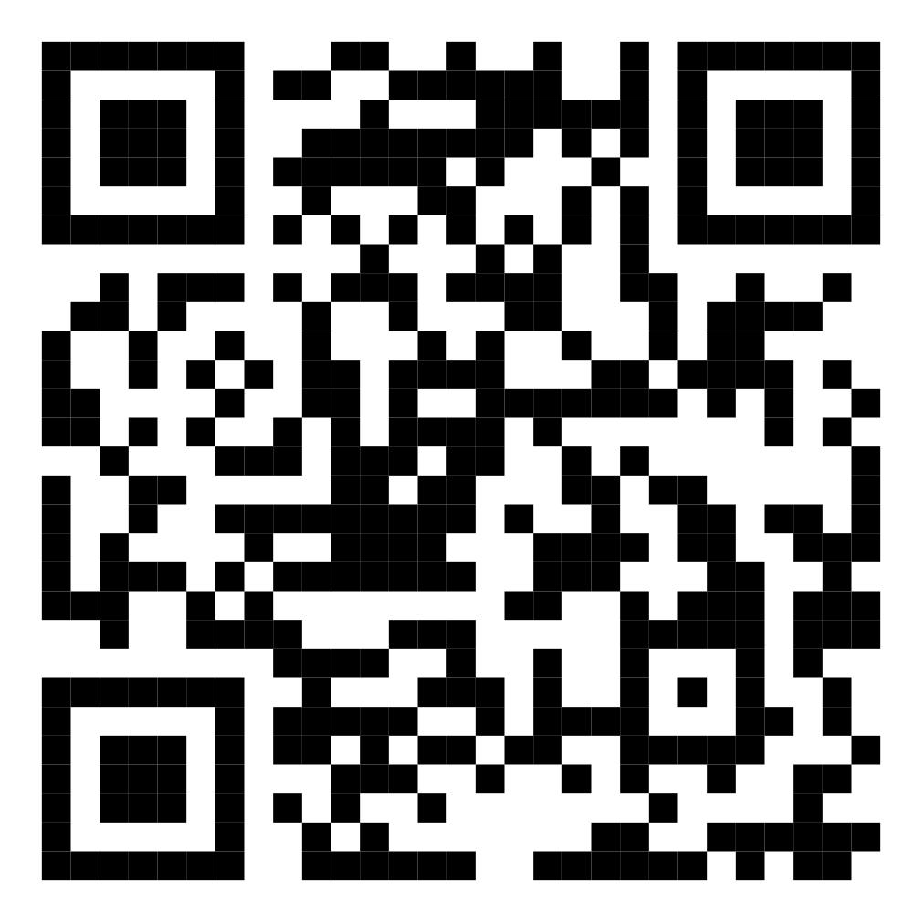
خمن المثل بدون كلام
وحاول تشرح لفريقك بدون ولا كلمة .QR امسح ال
ابدا
القائمة

Slide 123
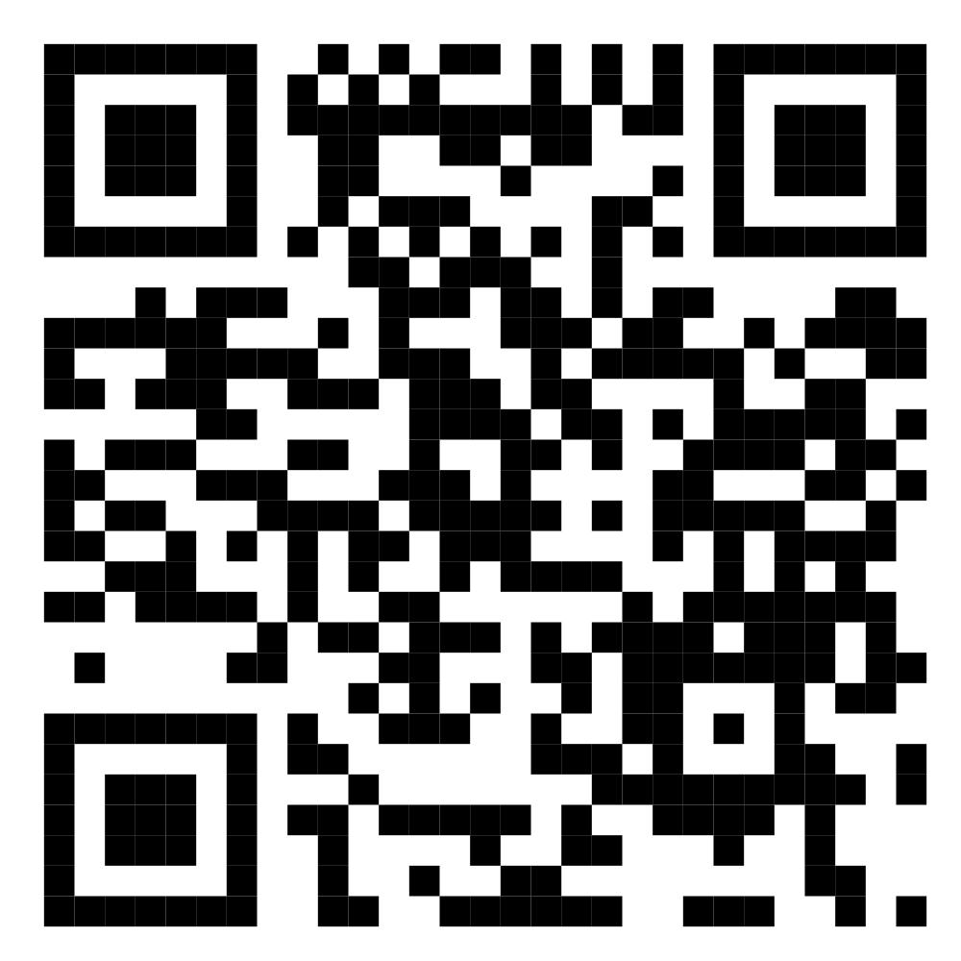
خمن المثل بدون كلام
وحاول تشرح لفريقك بدون ولا كلمة .QR امسح ال
ابدا
القائمة

Slide 124
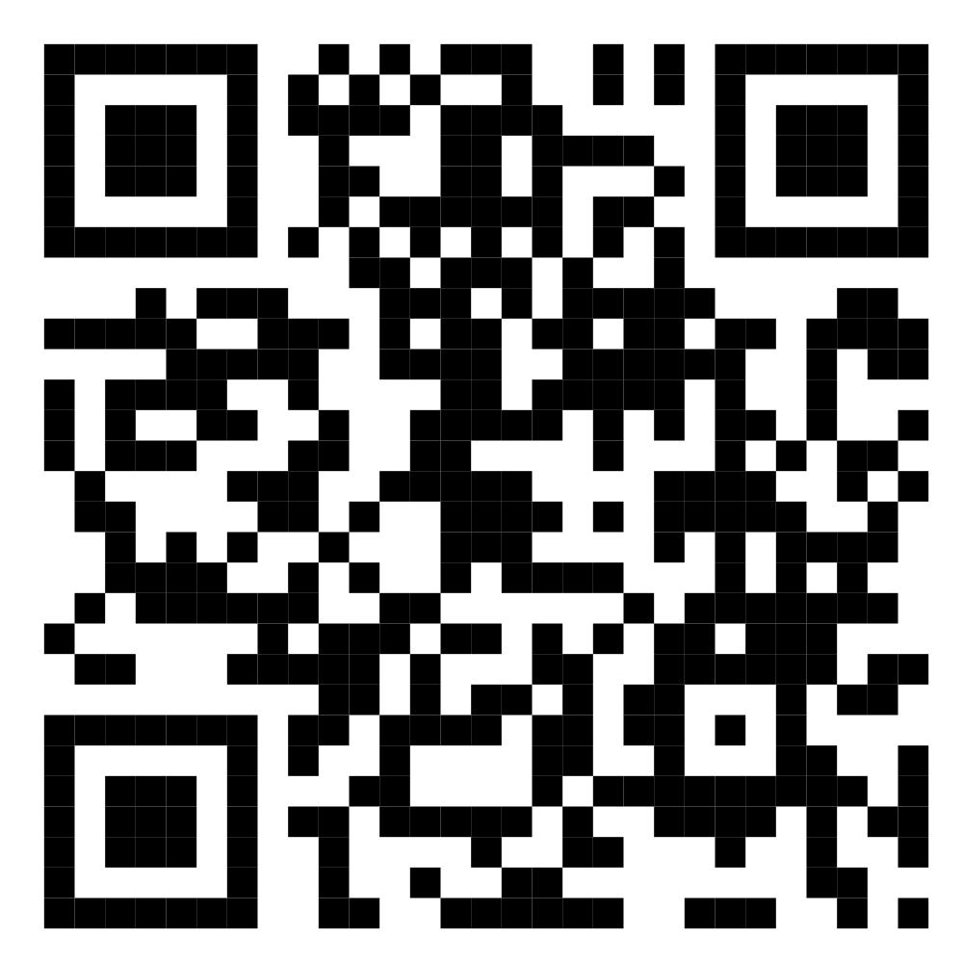
خمن المثل بدون كلام
وحاول تشرح لفريقك بدون ولا كلمة .QR امسح ال
ابدا
القائمة

Slide 125
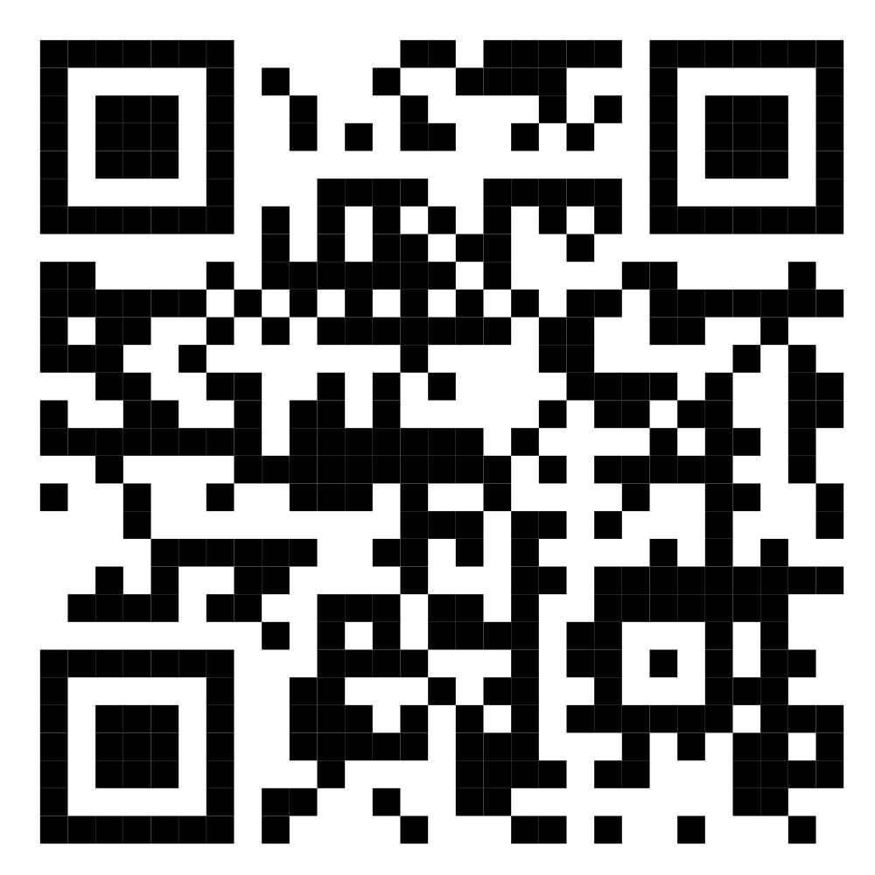
خمن المثل بدون كلام
وحاول تشرح لفريقك بدون ولا كلمة .QR امسح ال
ابدا
القائمة

Slide 126
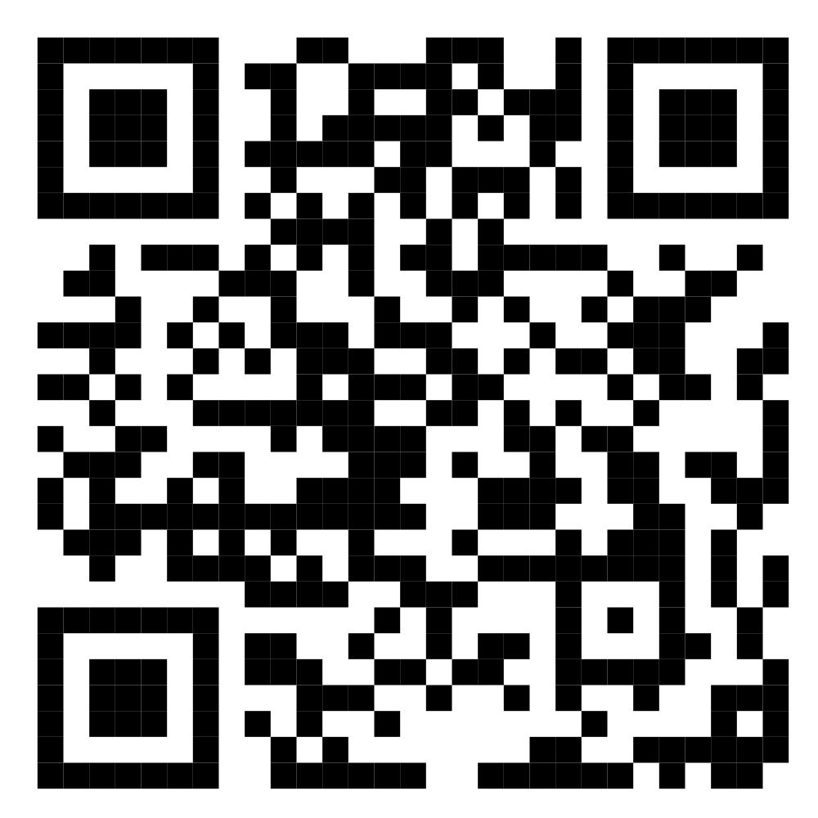
خمن المثل بدون كلام
وحاول تشرح لفريقك بدون ولا كلمة .QR امسح ال
ابدا
القائمة

Slide 127
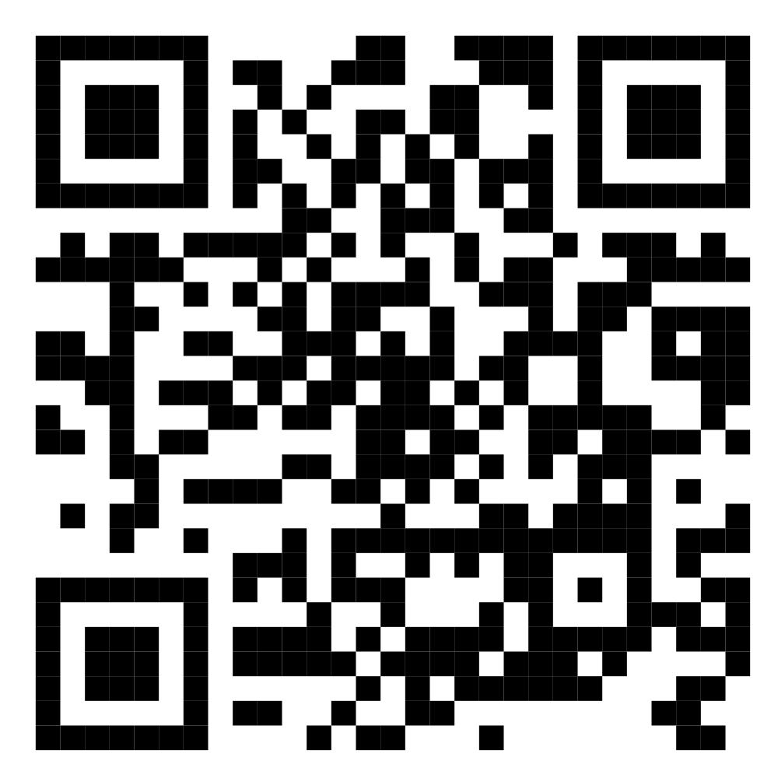
خمن المثل بدون كلام
وحاول تشرح لفريقك بدون ولا كلمة .QR امسح ال
ابدا
القائمة

Slide 128
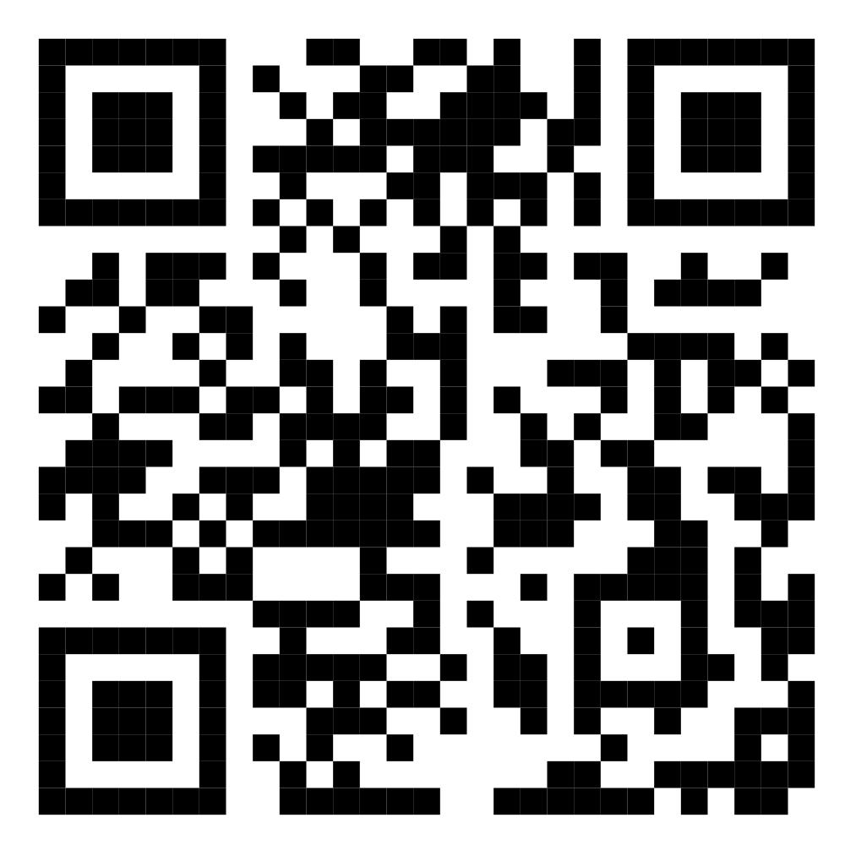
خمن المثل بدون كلام
وحاول تشرح لفريقك بدون ولا كلمة .QR امسح ال
ابدا
القائمة

